Slide 1
Методы и приемы повышения мотивации обучающихся на уроках

Slide 2
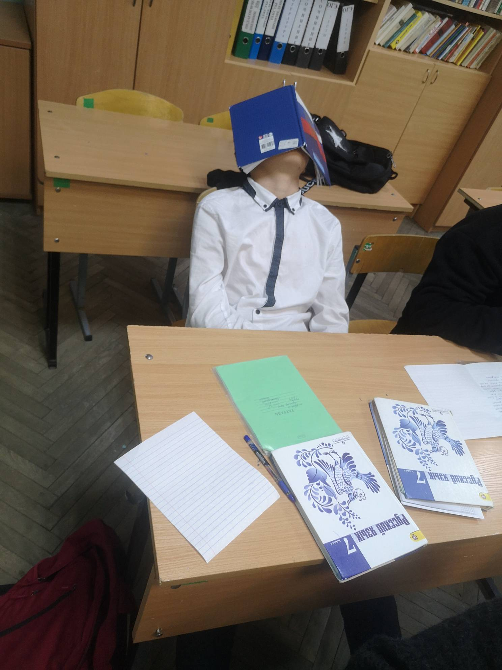
Учебная мотивация - это процесс, который запускает, направляет и поддерживает усилия, направленные на выполнение учебной деятельности

Slide 3
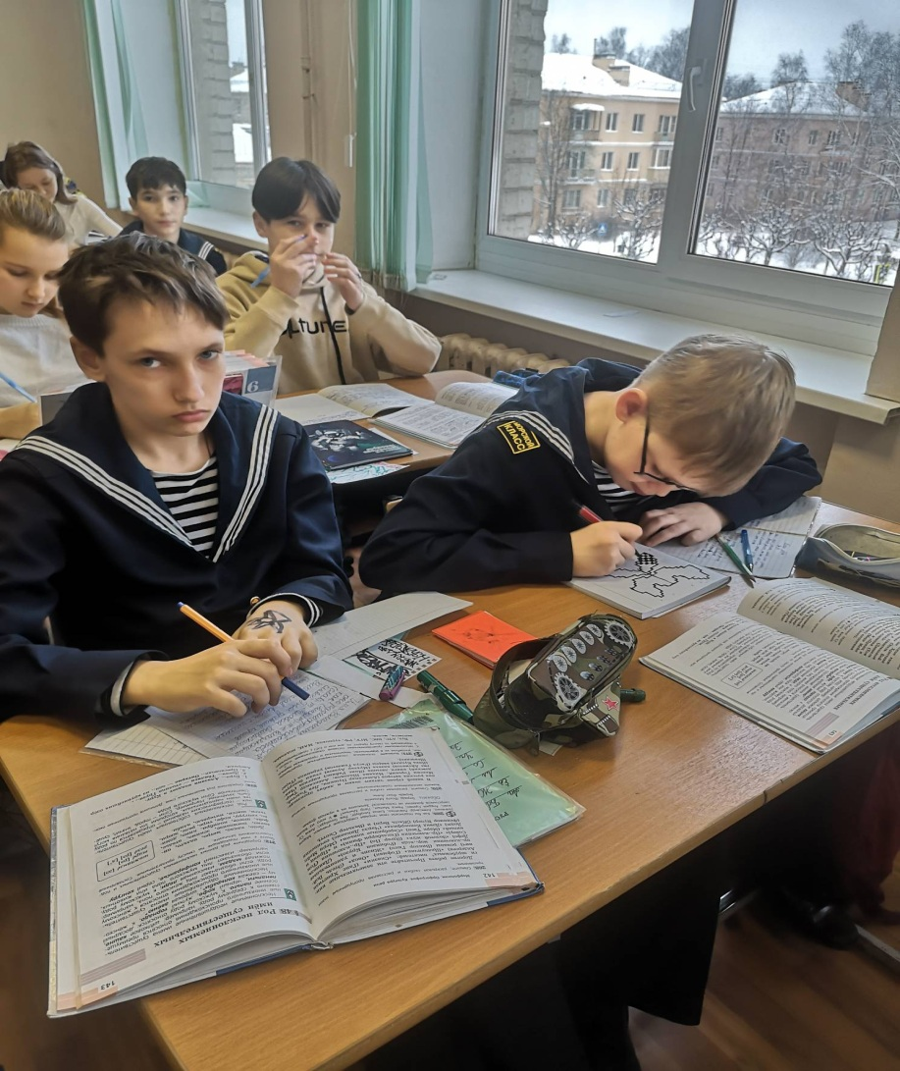
Мотивация (от лат. moveo – двигаю) – общее название для процессов, методов, средств побуждения учащихся к продуктивной познавательной деятельности, активному освоению содержания образования. Бразды мотивации держат в своих руках совместно учителя и учащихся. Имея в виду первых, говорим о мотивации обучения, с позиций обучаемого следует вести речь о мотивации учения. Мотивация объясняет направленность действия, организованность и устойчивость целостной деятельности, стремление к достижению определенной цели.

Slide 4
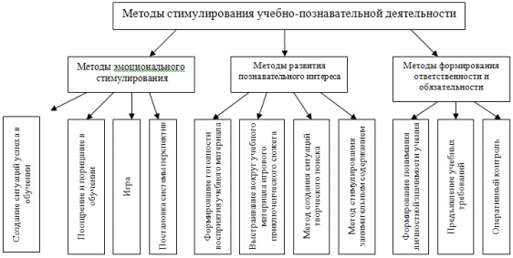
Классификация методов стимулирования учебно-познавательной деятельности (по Ю.К. Бабанскому)

Slide 5
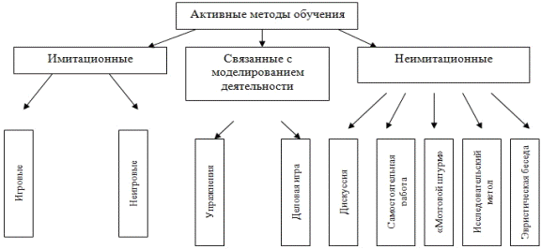
Классификация активных методов обучения по направленности формирования системы знаний и овладения умениями и навыками

Slide 6
общие дидактические факторы, которые следует принимать во внимание при выборе и применении методов
Цель обучения
Уровень обучения, которого необходимо достигнуть
Объем требований и содержания, которые необходимо реализовать
Сложность учебного материала
Индивидуальные, психофизиологические особенности учащихся
Время обучения
Условия обучения
Взаимоотношения между учителем и детьми, которые сложились в процессе учебной деятельности
Количество учеников
Уровень подготовленности самого учителя.

Slide 7
Классификация и примеры приемов, применяемых в обучении
Методические приемы – это элементы конкретного метода, выражающие умственные или практические действия учителя и учащихся в процессе обучения, они применяются с целью усиления возможностей того или иного метода и вне метода теряют свое значение.

Slide 8
классификация методических приемов по Н. М. Верзилину и В. М. Корсунской
Организационные приемы | Логические приемы | Технические приемы
Действия учителя, направляющие внимание, восприятие и формы организации работы учеников. | Постановку цели или проблемы и планирование хода практической работы вместе с учащимися. Использование заданий, помогающих проанализировать свойства природных объектов, сравнить их, классифицировать, сделать выводы и обобщения. | Использование определенного лабораторного оборудования, составление инструктивных карточек, черчение таблиц для практических работ, команды учителя, помогающие синхронно выполнить отдельные операции, фиксация результатов работы.

Slide 9
Можно выделить следующие приемы работы:
«Оратор». За 1 минуту убедите своего собеседника в том, что изучение этой темы просто необходимо.
«Автор». Представьте себя автором учебника, как бы вы объяснили ученикам необходимость изучения этой темы?
«Профи». Как изучение данной темы может помочь в освоении будущей профессии?
«Кумир». Как ваш кумир объяснил важность и нужность изучаемой темы?
«Фантазёр». Укажите несколько областей применения знаний по теме в будущей жизни.
«Верные - неверные утверждения». Из предложенных утверждений по будущей теме ученикам необходимо найти «верные» утверждения, используя собственный опыт. Таким образом, они настраиваются на изучение темы.
«Лови ошибку». Учитель специально допускает неточности при изложении учебного материала. Ученики должны сигнализировать о них, что помогает сохранять концентрацию на протяжении всего урока.
Прием «Посмотри на мир чужими глазами». Создается необычная ситуация.
Приём «Удивляй». На уроке ученикам приводятся интересные факты.
Игровые приемы. Их применение целесообразно, если следует выполнить множество однотипных заданий.
«Синквейн» является одной из технологий критического мышления, которая активирует умственную деятельность школьников, через чтение и письмо. Написание его – это свободное творчество, которое требует от учащегося найти и выделить в изучаемой теме наиболее существенные элементы, проанализировать их, сделать выводы и коротко сформулировать, основываясь на основных принципах написания стихотворения.
«Кластер» (графическая форма организации информации, когда выделяются основные смысловые единицы, которые фиксируются в виде схемы с обозначением всех связей между ними) - методический прием в работе с информацией на уроке. В зависимости от способа организации урока, кластер может быть оформлен на доске, на отдельном листе или в тетради у каждого ученика при выполнении индивидуального задания. Составляя кластер, желательно использовать разноцветные мелки, карандаши, ручки, фломастеры. Это позволит выделить некоторые определенные моменты и нагляднее отобразить общую картину, упрощая процесс систематизации всей информации.
И другие

Slide 10
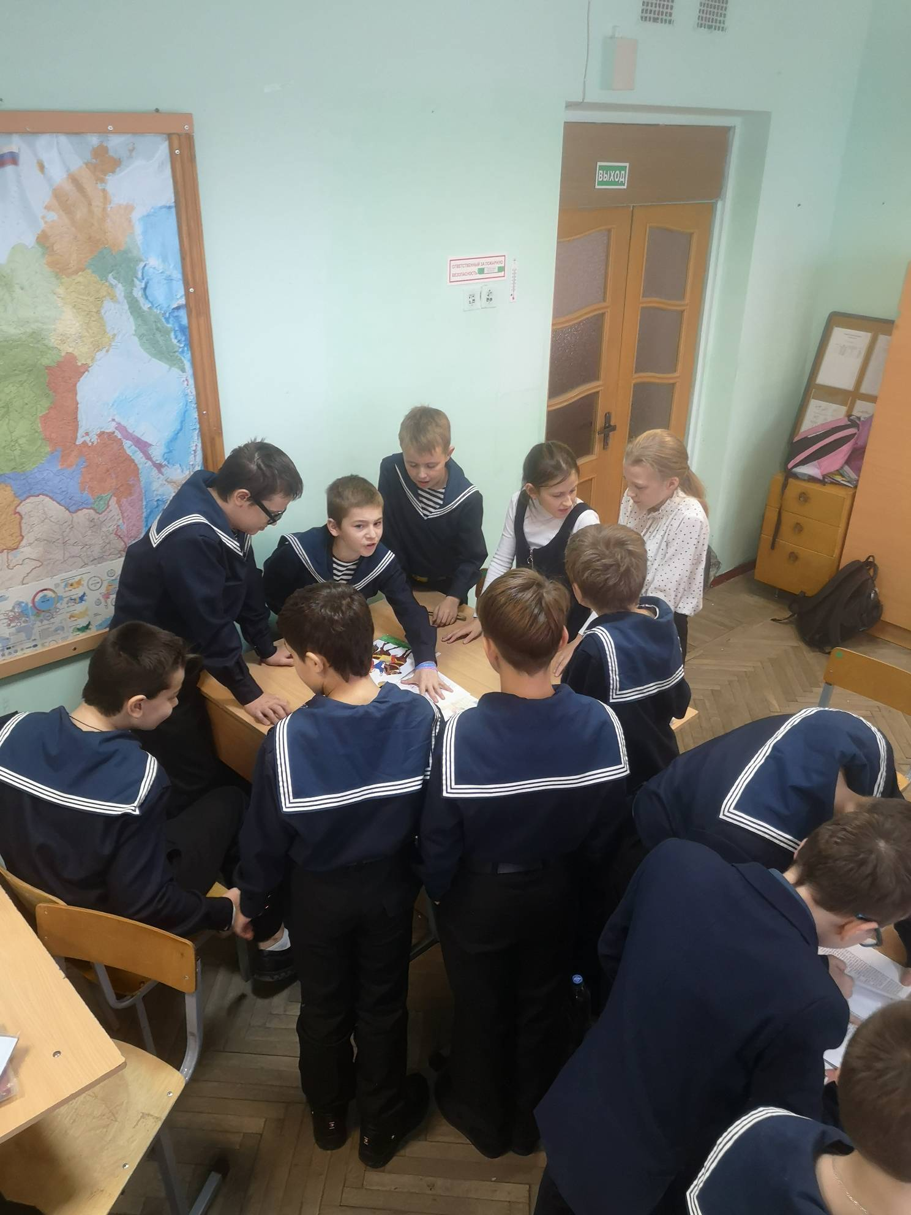
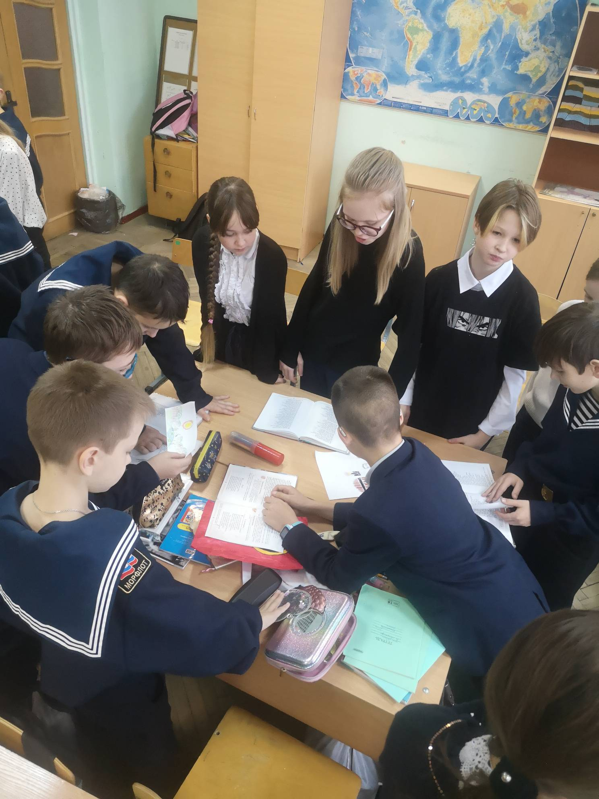

Slide 11
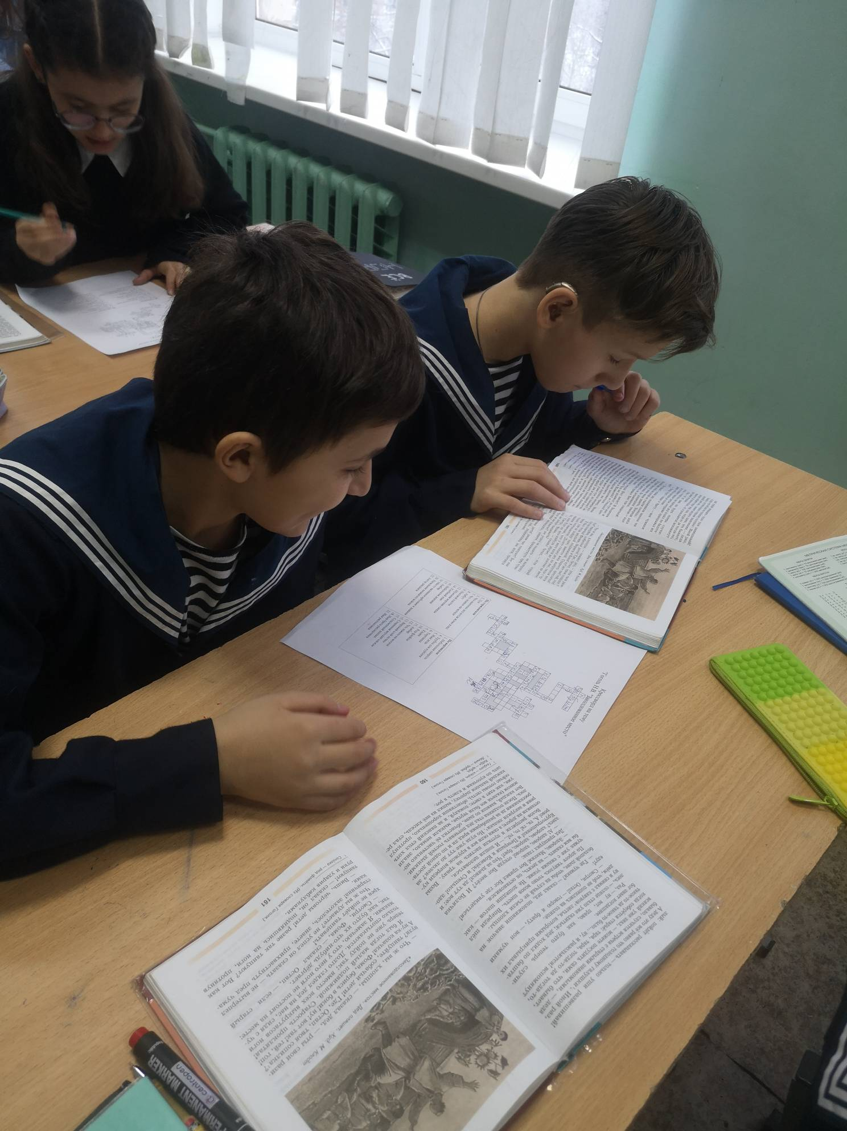
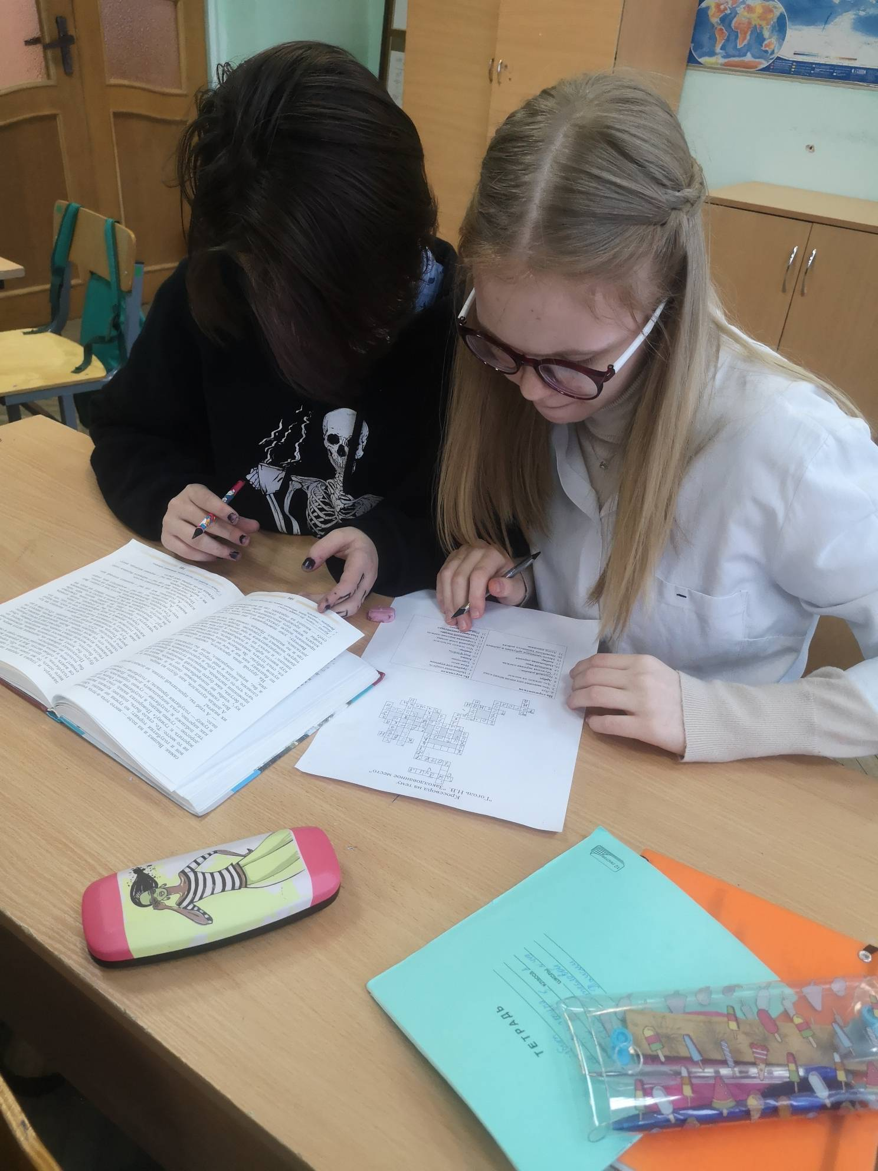

Slide 12
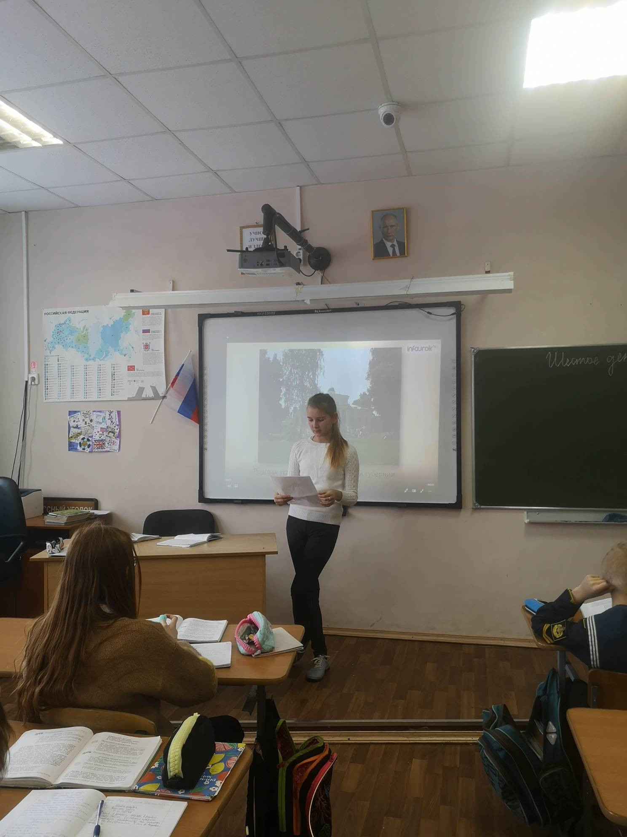
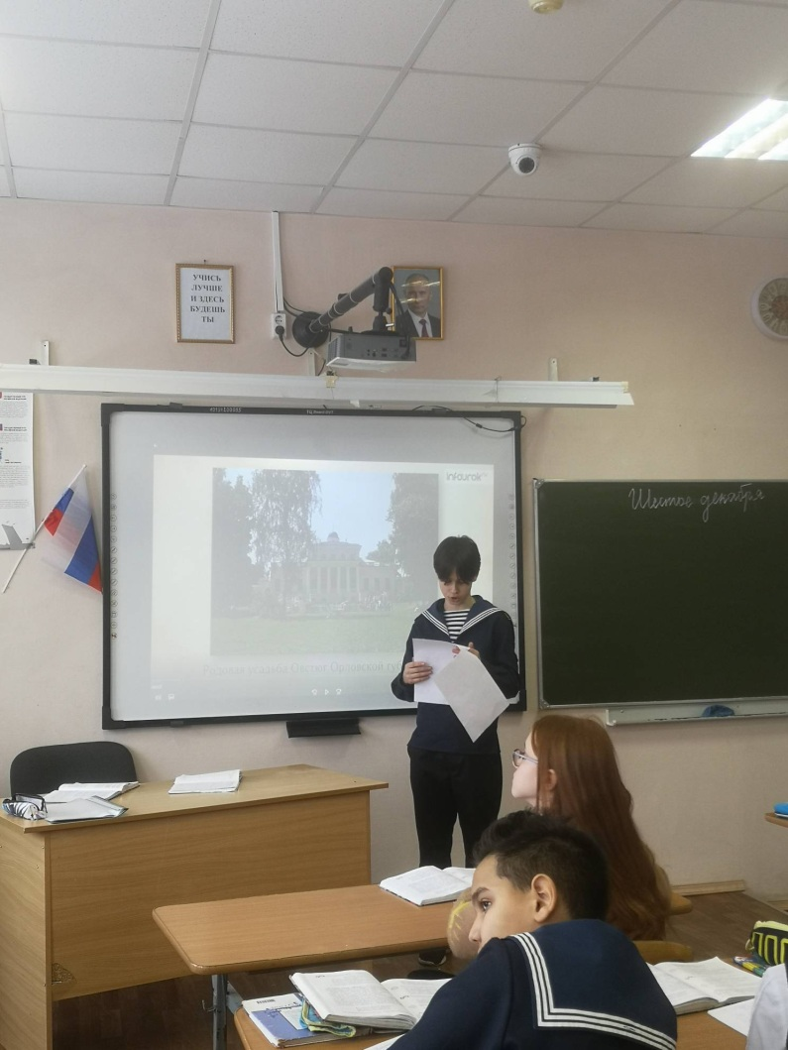

Slide 13
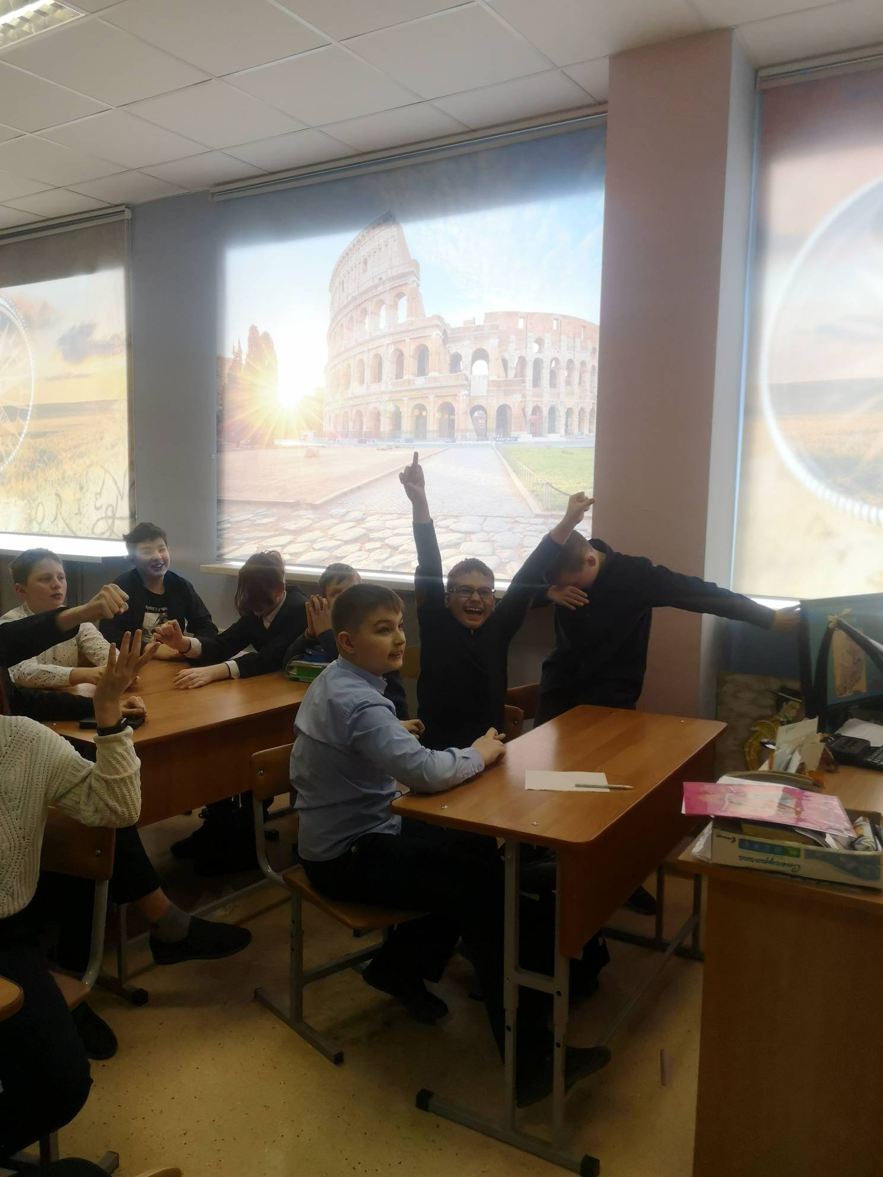
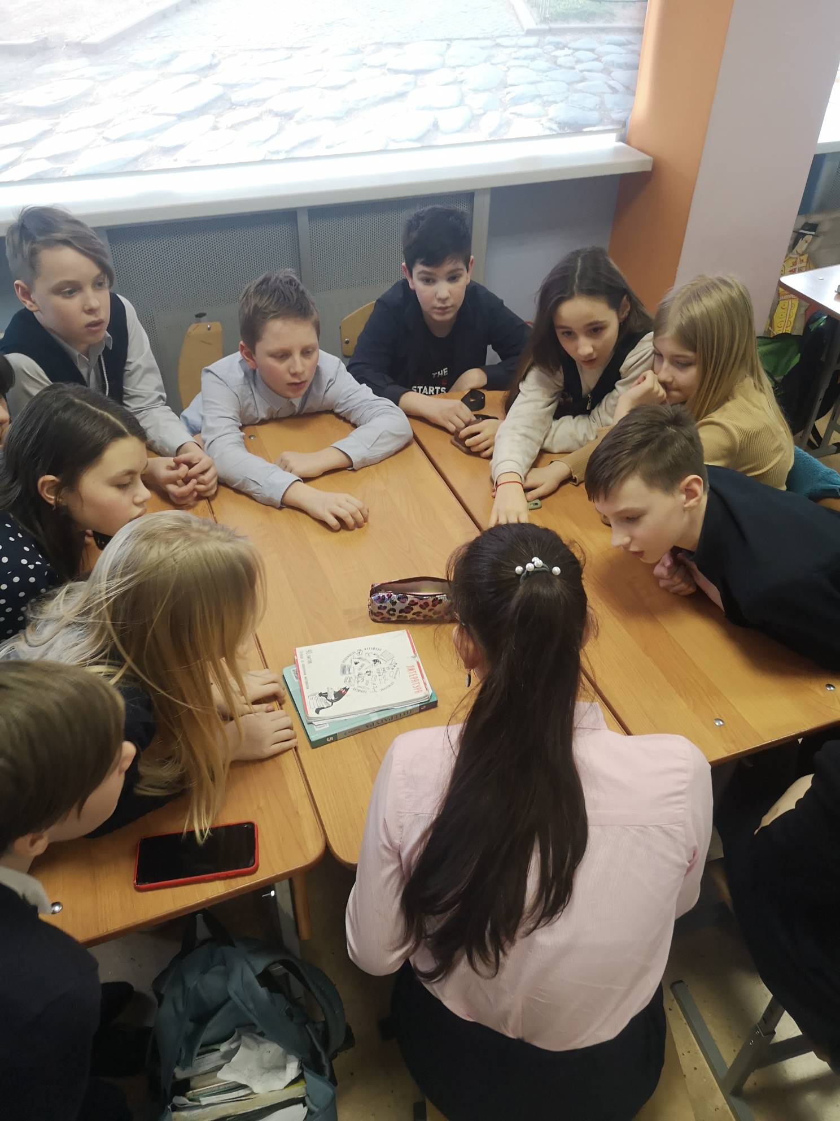

Slide 14
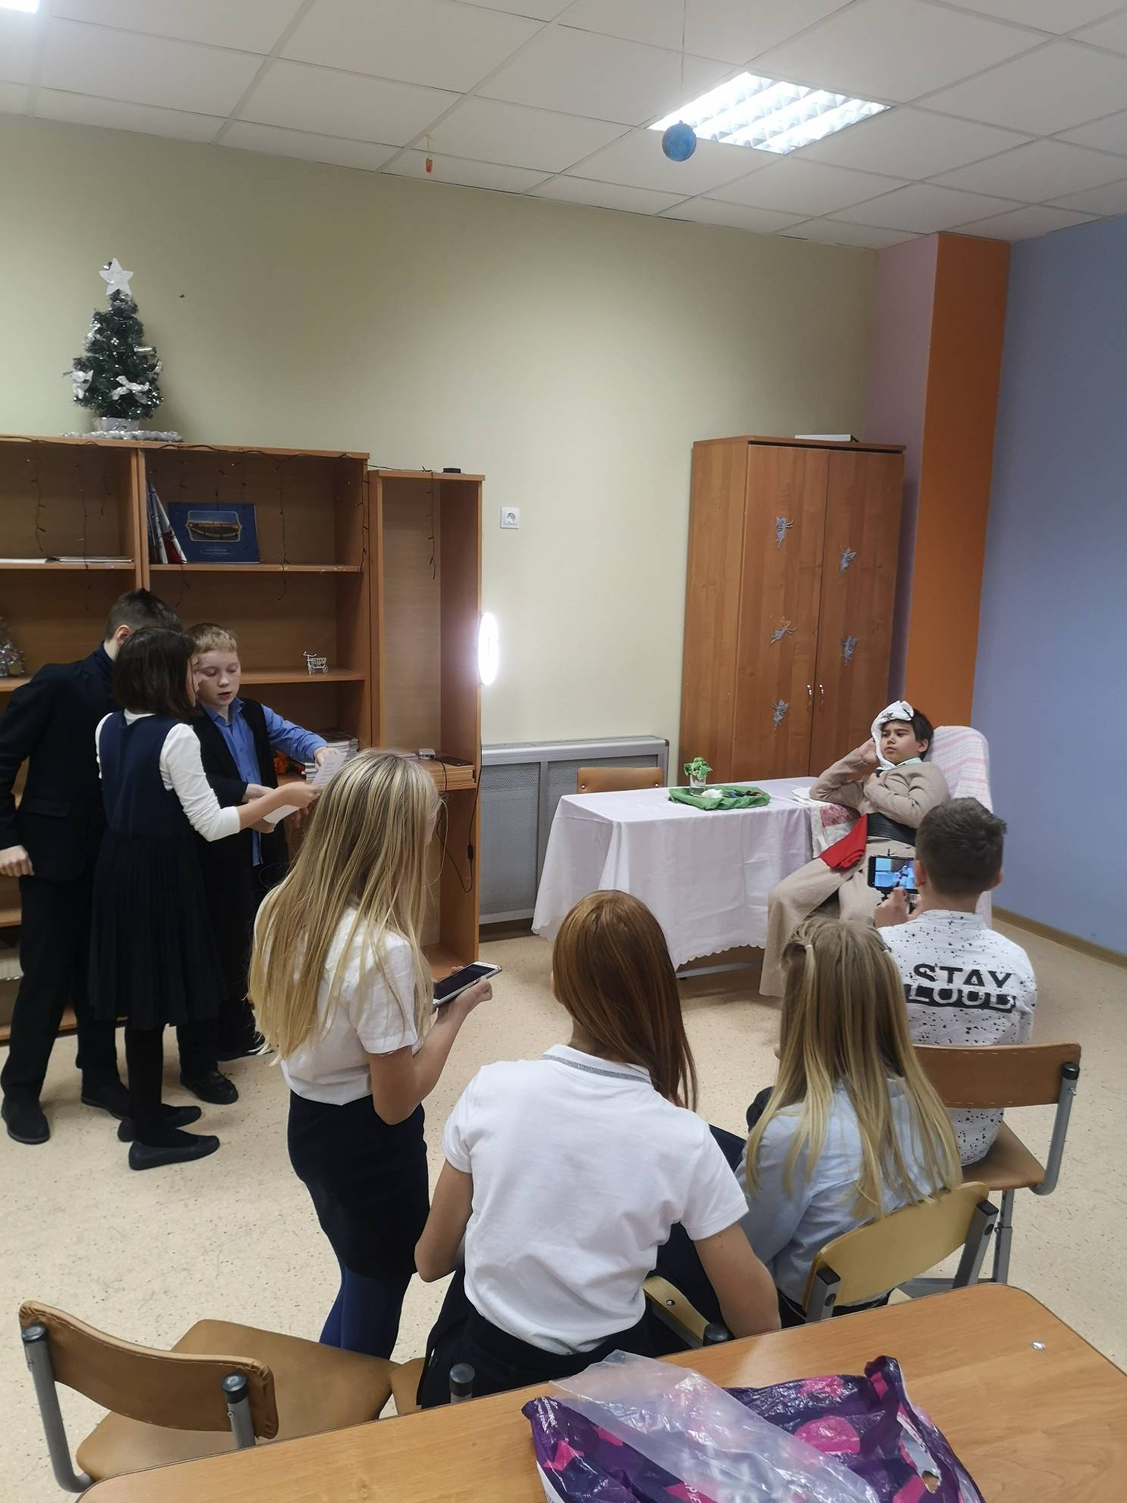
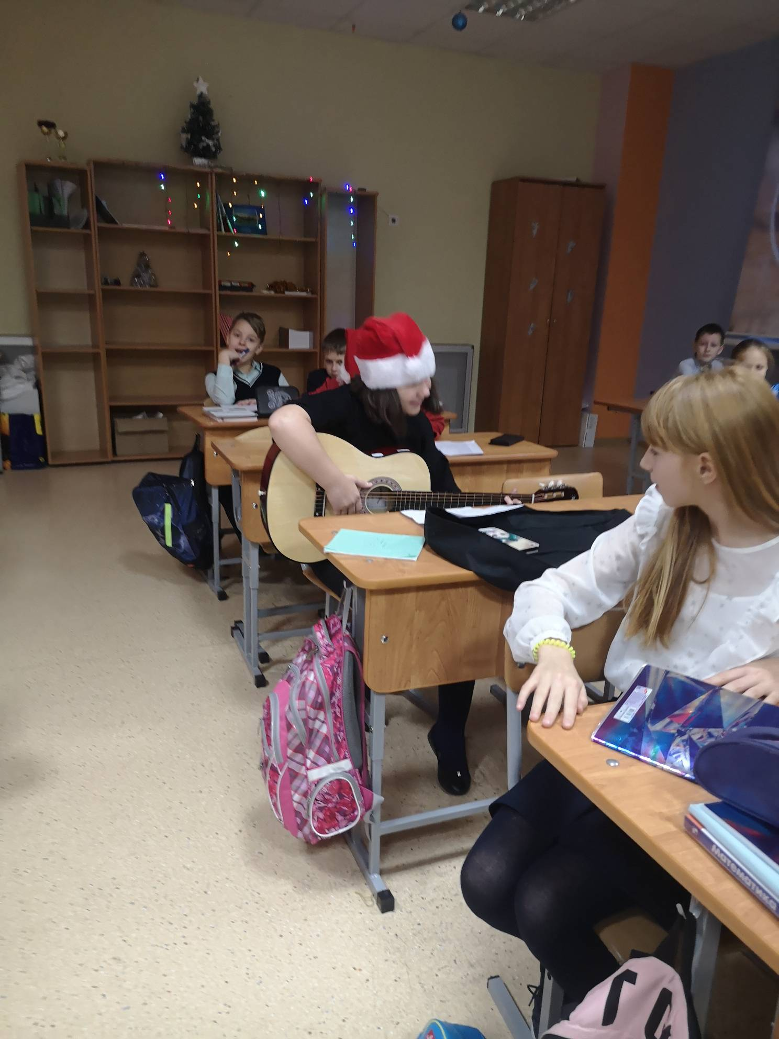

Slide 15

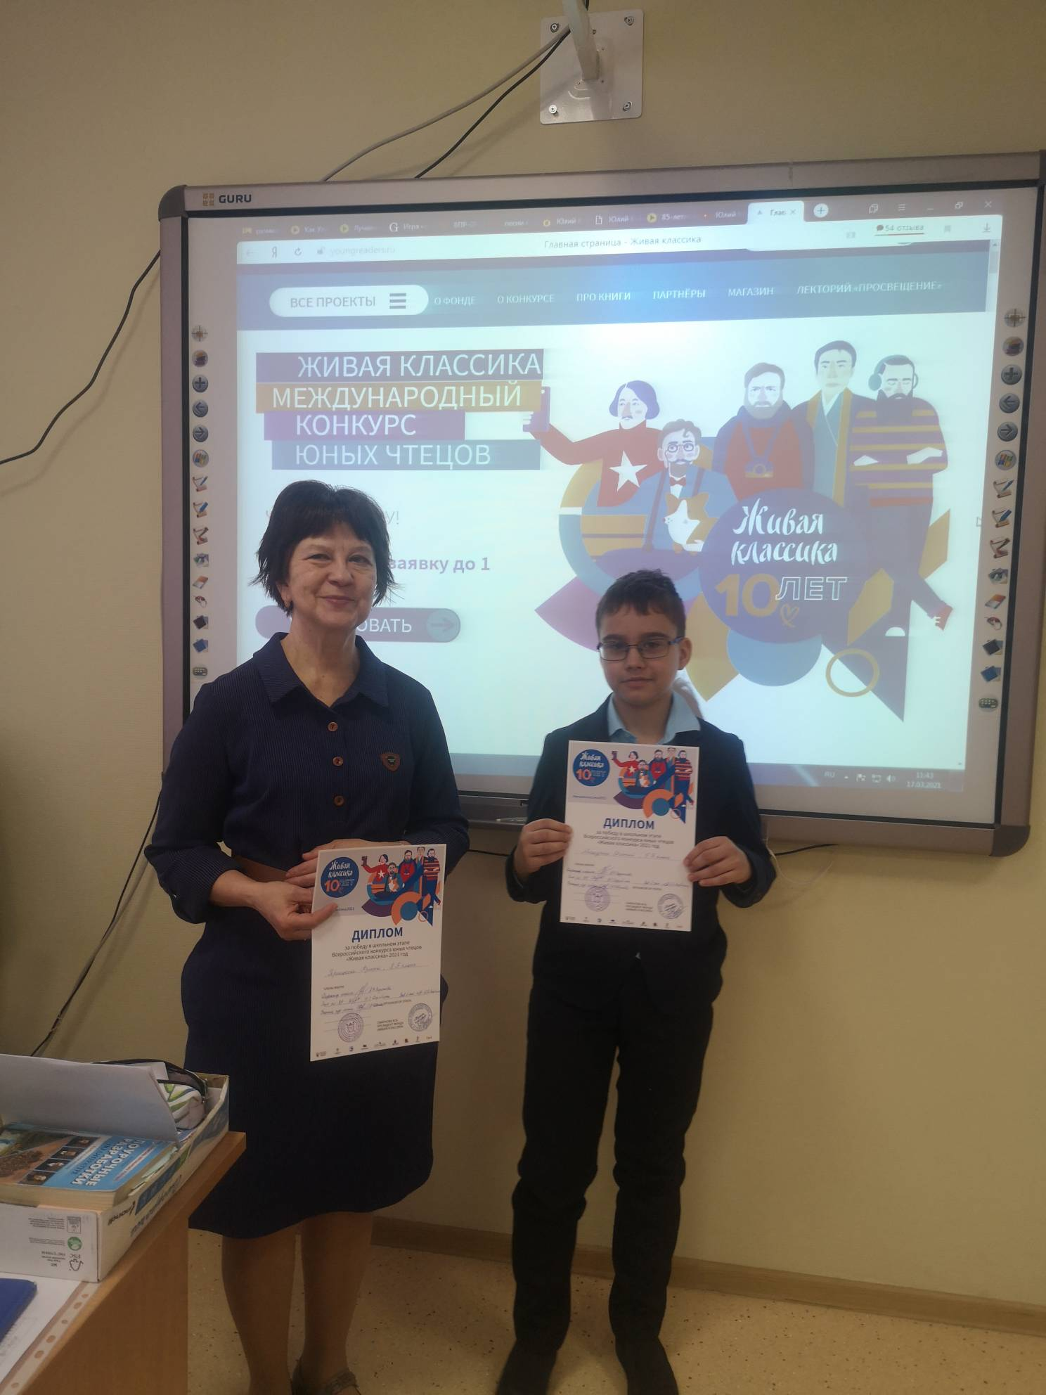

Slide 16
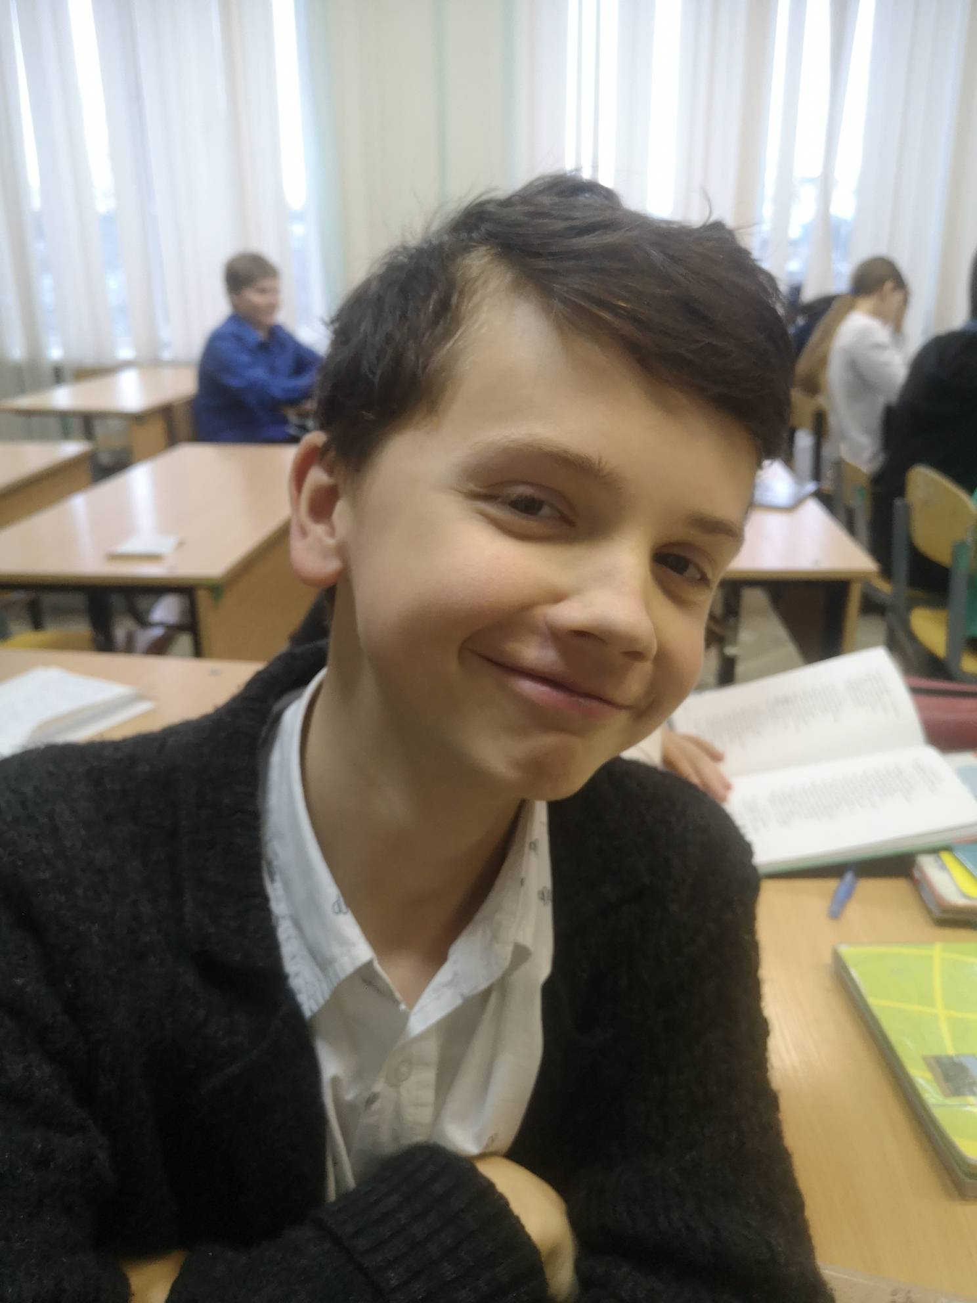
https://www.youtube.com/watch?v=t4YybKd5xs8
«Ребёнок – не робот, привязанный к книжкам,
Гулять и играть должен юный мальчишка,
Девчонка не хочет всегда сидеть дома, –
Такая проблема всем взрослым знакома!
Как всё же ребёнка заставить учиться,
За книжкой упорно весь вечер сидеть,
Не надо ребёнка ругать бесконечно.
Попробуйте лучше в нём волю развить,
С ним вместе вам надо учиться, конечно,
А главное – просто ребёнка любить».

